Slide 1

GERENCIA DE TERMINALES Y ESTACIONAMIENTOS

Slide 2

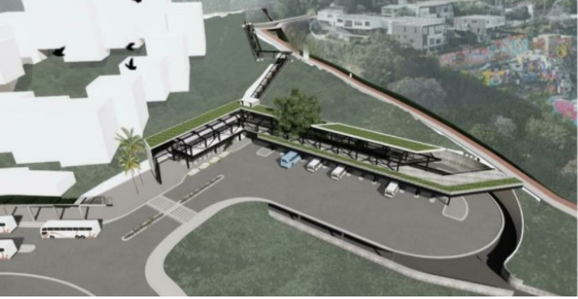
Convenio de entrega de aportes Urbanísticos entre el Municipio del Distrito Metropolitano de Quito a través de la EPMMOP y TOMORAGUADUA S.A.

Slide 5
OBLIGACIONES CONJUNTAS CONVENIO
COMISIÓN TÉCNICA:
EPMMOP
SECRETARIA DE TERRITORIO HÁBITAT Y VIVIENDA
SECRETARÍA DE MOVILIDAD
ADMINISTRADOR FIDEICOMISO BOTÁNICO (CON VOZ Y SIN VOTO)
SUBCOMISIONES
GERENCIA DE ADMINISTRACIÓN DE PARQUES Y ESPACIOS VERDES
GERENCIA DE ESTUDIOS Y FISCALIZACIÓN
GERENCIA DE OPERACIONES DE LA MOVILIDAD
DIRECCIÓN DE TECNOLOGÍA DE LA INFORMACIÓN
SE SOLICITÓ A LA ADMINISTRACIÓN ZONAL TUMBACO FORMAR PARTE DE LA SUBCOMISIÓN PERO SE EXCUSO MENCIONANDO QUE NO ES DE SU COMPETENCIA.

Slide 6
OBLIGACIONES CONJUNTAS CONVENIO

Slide 7
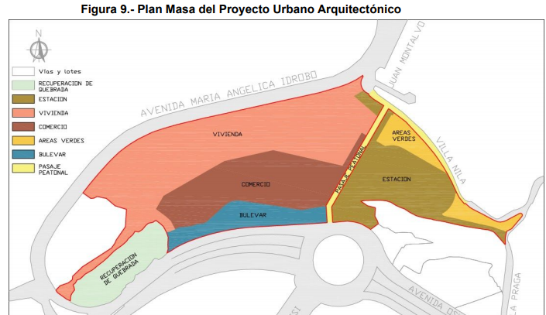
MONTO DE INVERSIÓN APORTES URBANÍSTICOS
ESTUDIOS
Inversión 100 mil dólares
ESTACIÓN DE TRANSPORTE PÚBLICO
Inversión 2 millones
SUELO ADICIONAL AL 15% DE POR LEY
USD. 521.467,20
EQUIPAMIENTO, BULEVAR, ÁREA VERDES
Y CONECTOR ESCÉNICO
Inversión 2OO mil
TOTAL INVERSIÓN APORTES 2’821.467,20 millones
Fuente: IT Nro. 004-DMPPS-STHV-2021
Content Here

Slide 8
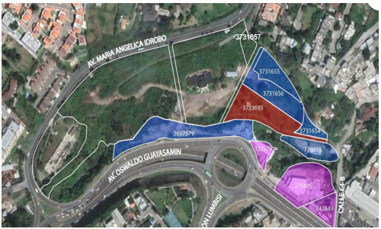
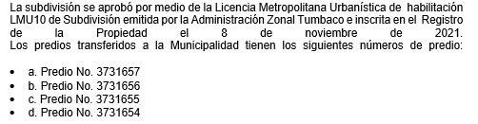
UBICACIÓN APORTES URBANÍSTICOS
No. Predio | Propietario | Entrega Aporte
3697579 | Municipal | Bulevar
3731654 | Municipal | Área verde
3731655 | Municipal | Área verde
3731657 | Municipal | Equipamiento Estación
3731656 | Municipal | Equipamiento Estación
3733695 | Privado | Equipamiento Estación
CORREDOR ESCÉNICO
ÁRAS VERDES
EQUIPAMIENTO ESTACIÓN
Licencia Metropolitana Urbanística
BULEVAR
PREDIOS MUNICIPALES

Slide 9
ESTADO ACTUAL APORTE URBANÍSTICO: ESTACIÓN

Slide 10
ESTADO ACTUAL APORTE URBANÍSTICO: ÁREAS VERDES

Slide 11
ESTADO ACTUAL APORTE URBANÍSTICO: CONECTOR ESCÉNICO

Slide 12
ESTADO ACTUAL APORTE URBANÍSTICO: BULEVAR

Slide 13
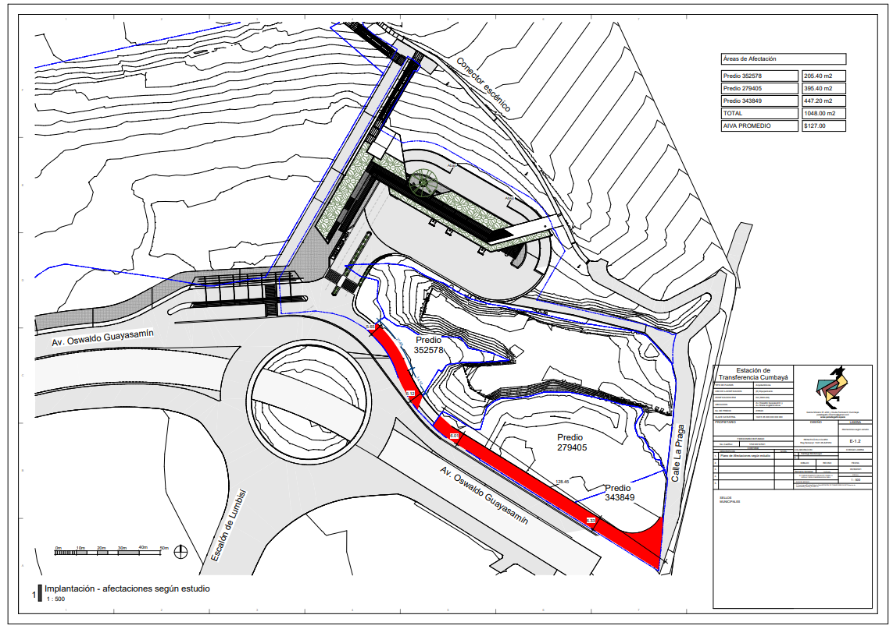
PROPUESTA SEGUNDA ADENDA MODIFICATORIA AL CONVENIO

Slide 14
CONSIDERACIONES IMPORTANTES
Expropiaciones: Frecuentemente los propietarios de los predios expropiados recurren a procesos judiciales para demandar un mejor pago y, de ser el caso los valores sería mucho mayor.
Trazado vial: Para la implementación de las medidas de mitigación de la movilidad, se incluye ampliaciones y reformas geométricas a las vías colindantes (vía Interoceánica y la Praga), razón por la cual se debe gestionar las modificaciones viales a través del Concejo Metropolitano.
Rutas y frecuencias: La EPMMOP como ente administrativo y operativo de la Estación, requiere de la Secretaría de Movilidad el plan operativo de rutas y frecuencias.

Slide 15
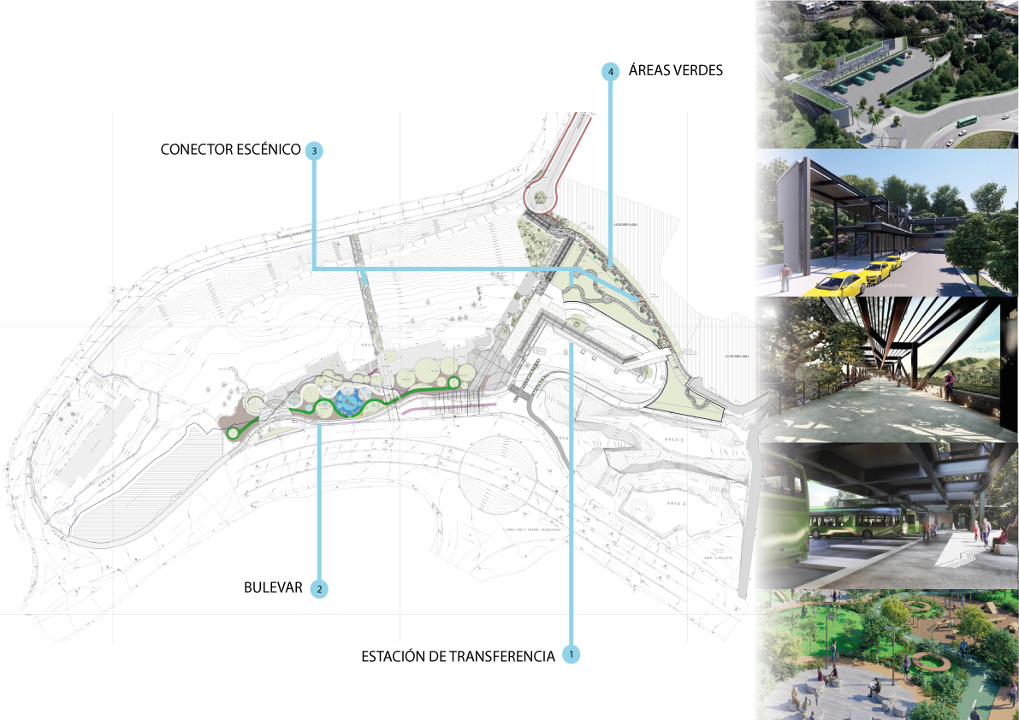
Estado actual Aportes Urbanísticos

Slide 16
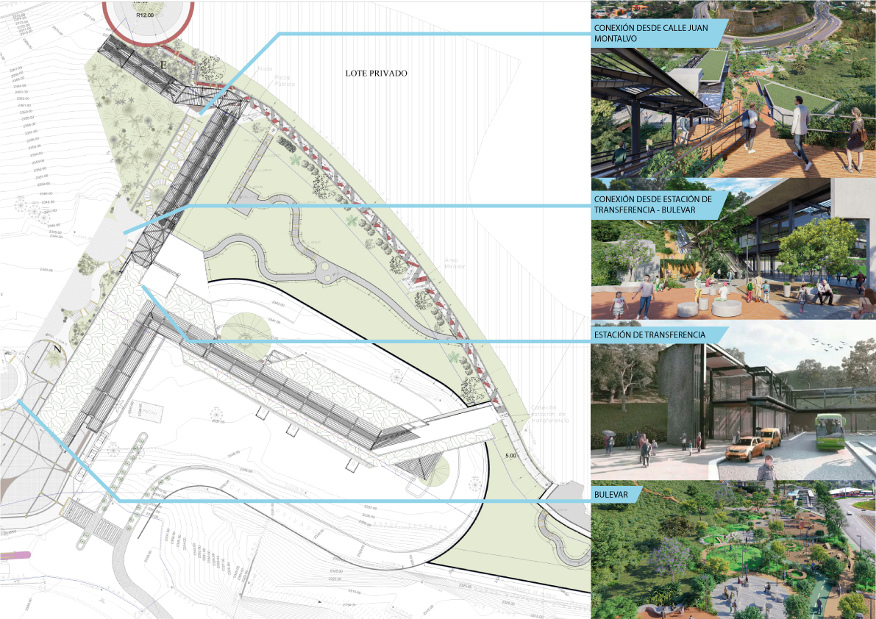
Estado actual Aportes Urbanísticos

Slide 17
GRACIAS

Slide 18
“CLÁUSULA SÉPTIMA. - FINANCIAMIENTO Y MECANISMO DE TRANSFERENCIA:
El trámite para la declaratoria de utilidad pública que se requiera en la ejecución de este convenio estará a cargo de la Empresa Pública Metropolitana de Movilidad y Obras Públicas.
La promotora se compromete a entregar los valores que se requieren para el pago de la afectación, de acuerdo al siguiente procedimiento:
Dentro del plazo de 15 días contados a partir de la firma de esta adenda transferirá a la EPMMOP el valor que establezca el estudio con referencia al costo de la afectación.
Dentro del plazo de 15 días contados a partir de que la EPMMOP le notifique con la ficha técnica valorativa, transferirá la diferencia entre el valor de la misma, lo que ayudará a cubrir los gastos administrativos y judiciales que se presenten.”

